Slide 1
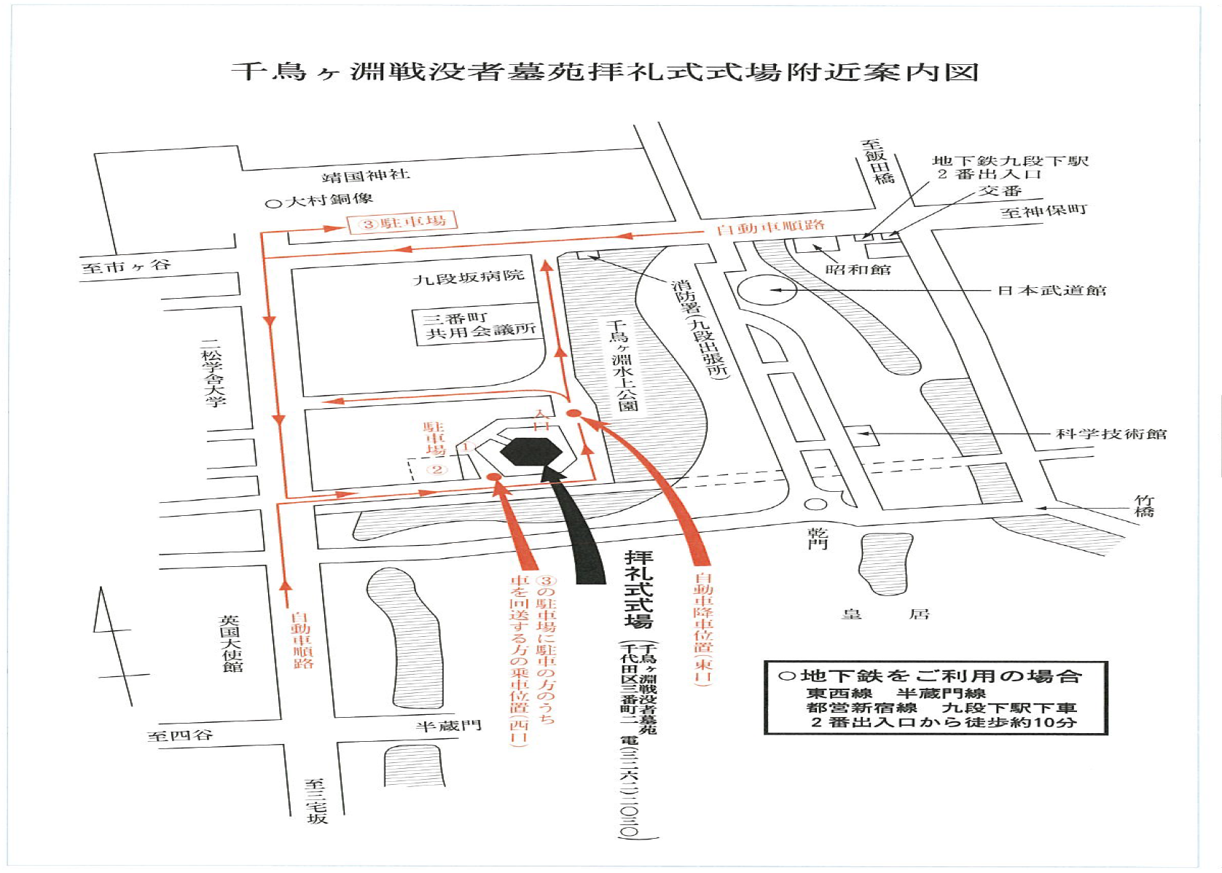
別紙２
千鳥ヶ淵戦没者墓苑拝礼式式場附近案内図
自動車順路
式典終了後、車を回送する方の乗車位置（西口）
二松学舎大学
報道関係者駐車場
駐車場
入口
地下鉄半蔵門駅
5番出入り口
自動車(タクシー含む）降車位置（東口）
（式典終了後、この場所での乗車は出来ません。）
英国大使館
自動車順路
○地下鉄をご利用の場合
東京メトロ東西線、半蔵門線、都営新宿線―九段下駅下車 2番出口より徒歩約10分
東京メトロ半蔵門線―半蔵門駅下車5番出口より徒歩約12分

